Slide 1
Python程序设计与算法基础教程(第2版)
ISBN：978-7-302-52483-0
华东师范大学 数据科学与软件工程学院 江红
hjiang@cc.ecnu.edu.cn

Slide 2
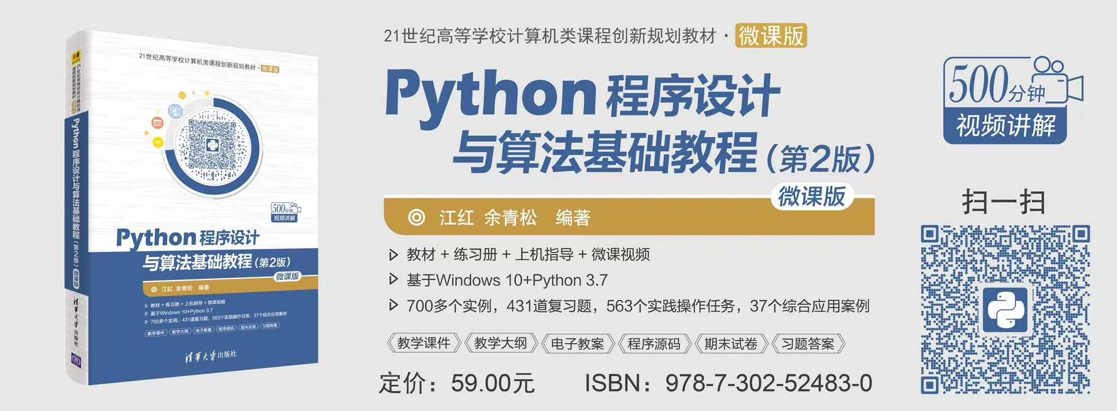

Slide 3
目 录（1）
第1章 Python概述
第2章 Python语言基础
第3章 程序流程控制
第4章 常用内置数据类型
第5章 系列数据类型
第6章 输入和输出
第7章 错误和异常处理
第8章 函数和函数式编程
第9章 面向对象的程序设计
第10章 模块和客户端

Slide 4
目 录（2）
第11章 算法与数据结构基础
第12章 图形用户界面
第13章 图形绘制
第14章 数值日期和时间处理
第15章 字符串和文本处理
第16章 文件和数据交换
第17章 数据库访问
第18章 网络编程和通信
第19章 并行计算：线程、进程和协程
第20章 系统管理

Slide 5
第1章 Python概述
本章要点：
  Python语言概述
  Python语言版本和开发环境
  下载和安装Python
  使用Python解释器解释执行Python程序
  使用文本编辑器和命令行编写和执行Python源文件程序
  使用集成开发环境IDLE编写和执行Python源文件程序
  在线帮助和相关资源

Slide 6
1.1 Python语言概述
英音/ˈpaɪθən/，美音/ˈpaɪθɑːn/
是一种解释型、面向对象的编程语言
是一个开源语言，拥有大量的库，可以高效地开发各种应用程序
Python语言的特点
  简单、高级、面向对象、可扩展性、免费开源、可移植性、丰富的库、可嵌入性
Python语言的应用范围
  操作系统管理、科学计算、Web应用、图形用户界面（GUI）开发、其他（游戏开发等）

Slide 7
Python语言版本和开发环境
2个主要版本：Python 2和Python 3
  Python 3在设计时，没有考虑向下兼容
Python语言的实现：Python解释器
常用的Python实现：
  Cpython、Jython、IronPython、PyPy
Python语言的集成开发环境
  IDLE（内置）、Spyder、PyCharm、Eclipse + Pydev插件、Visual Studio + Python Tools for Visual Studio、PythonWin

Slide 8
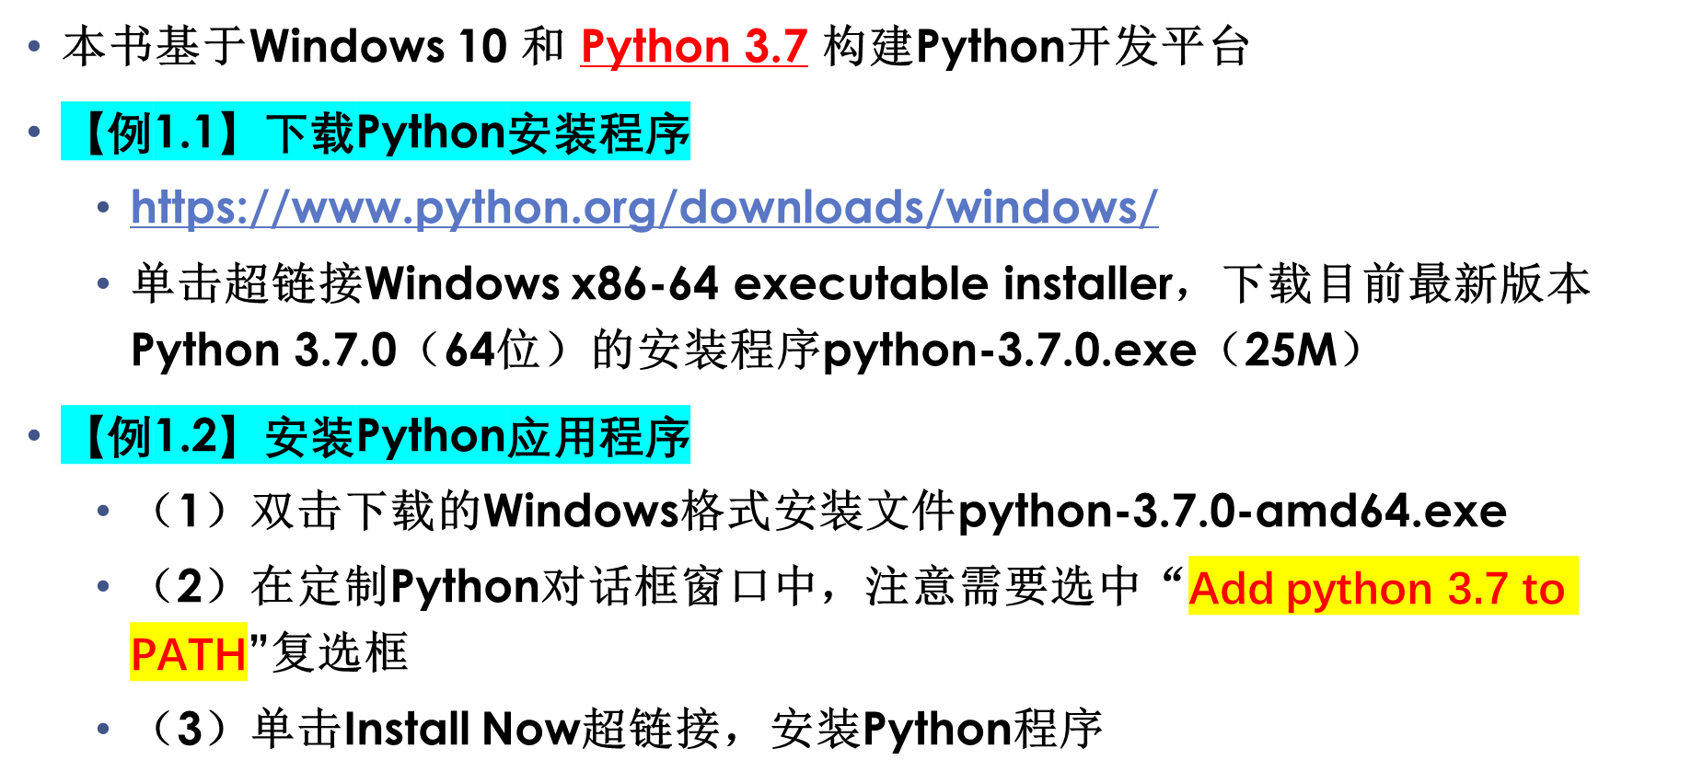
下载和安装Python

Slide 9
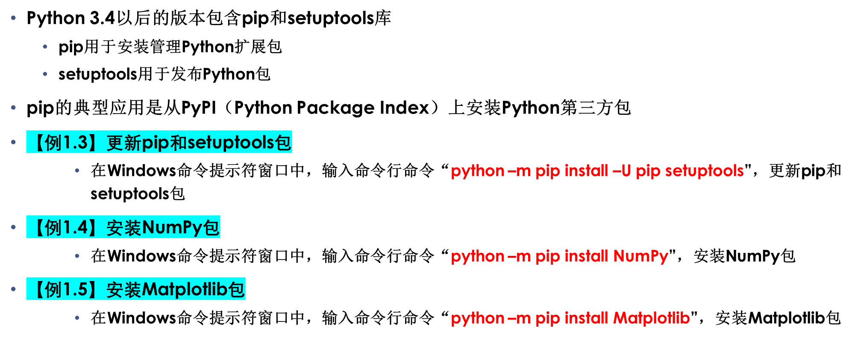
安装和管理Python扩展包

Slide 10
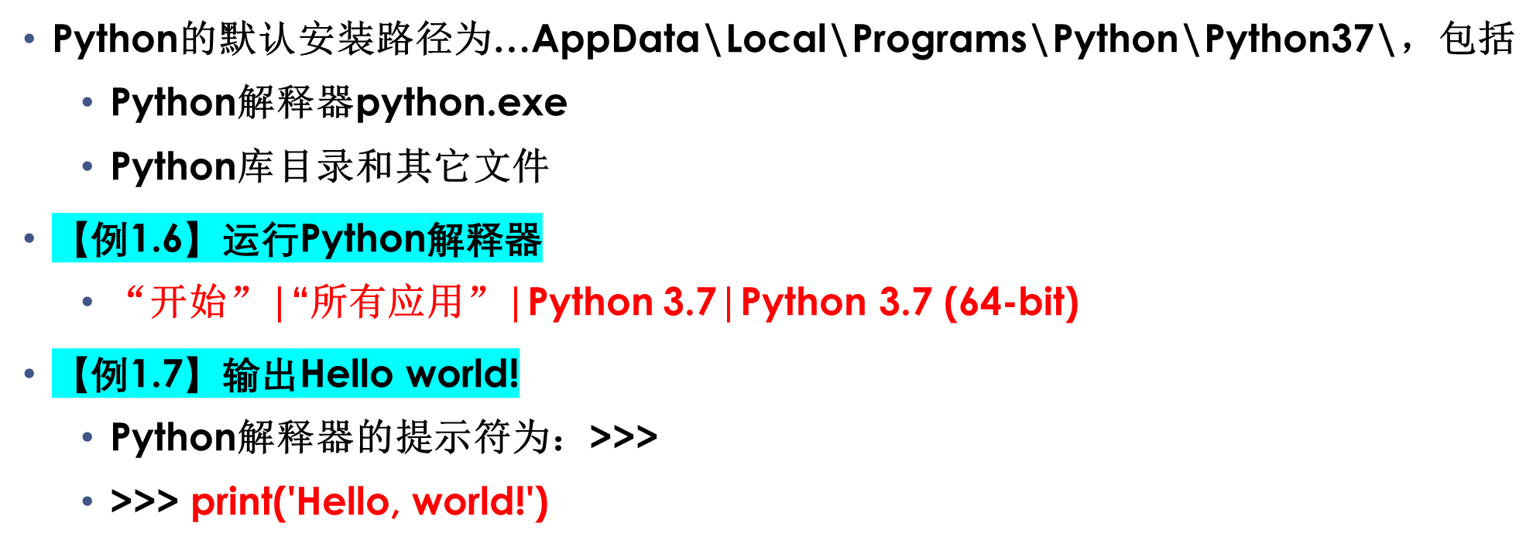
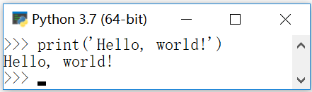
使用Python解释器解释执行Python程序（1）

Slide 11
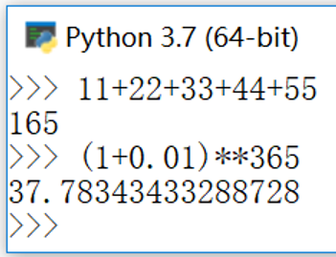
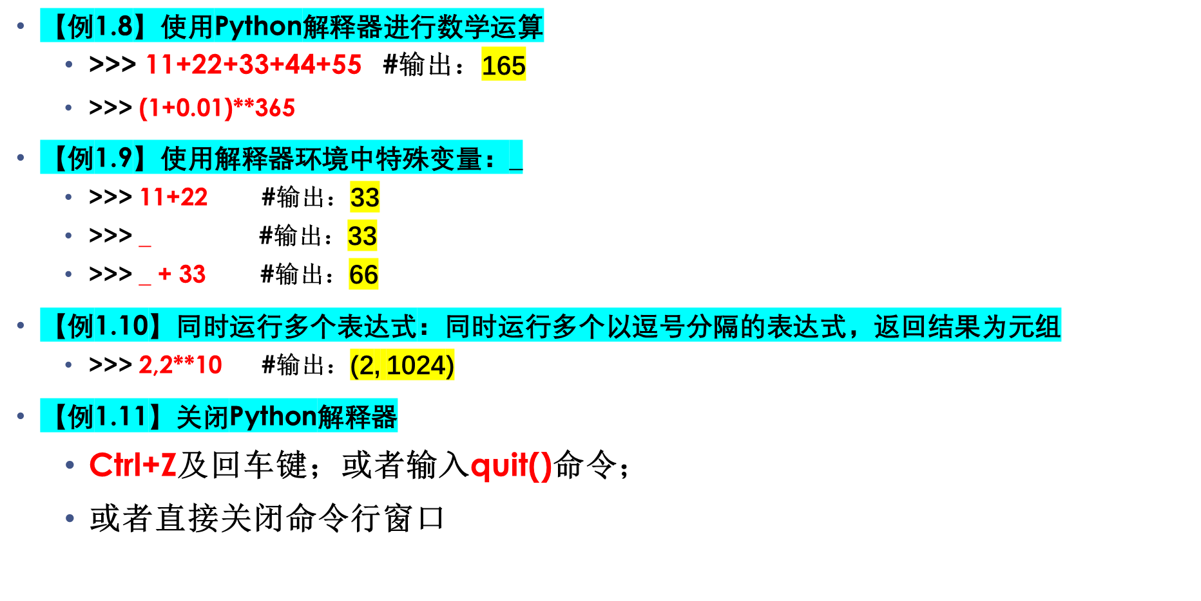
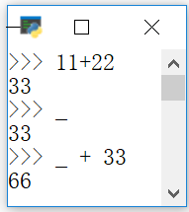

使用Python解释器解释执行Python程序（2）

Slide 12
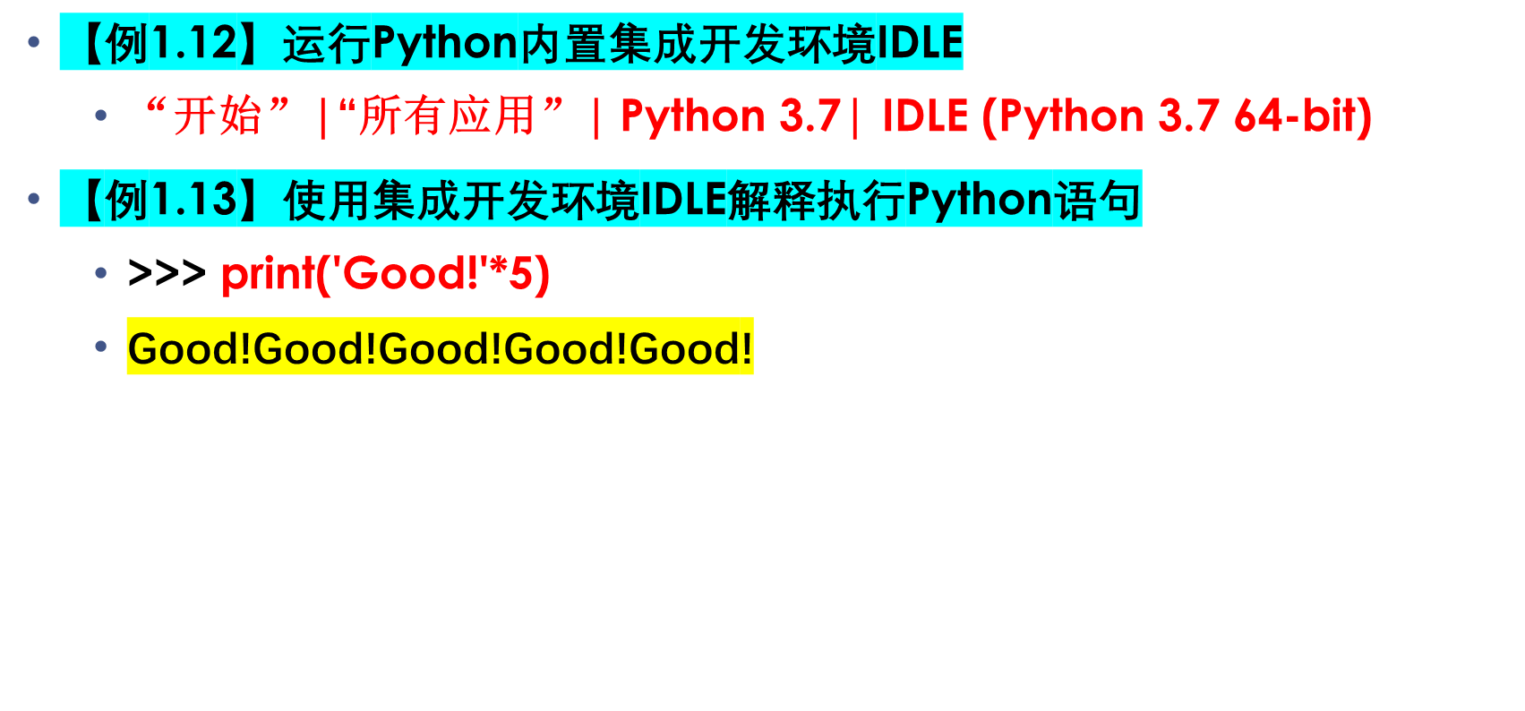
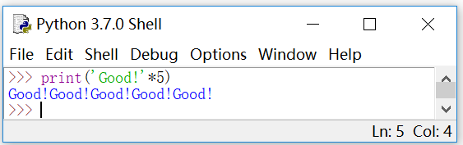
运行Python集成开发环境IDLE（1）

Slide 13
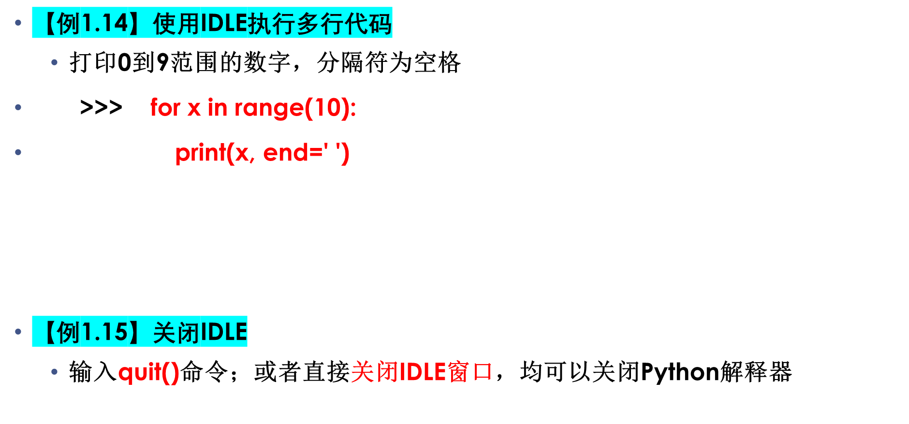
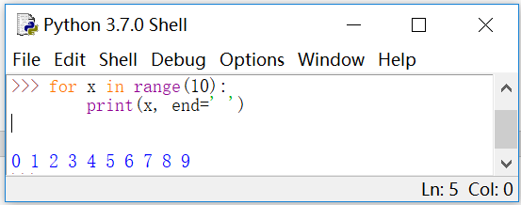
运行Python集成开发环境IDLE（2）

Slide 14
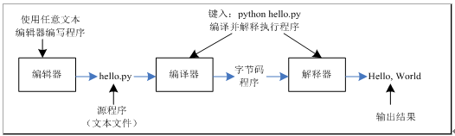
使用文本编辑器和命令行编写和执行Python源文件程序(1)
将Python程序编写成文本文件（ .py ）
编写Python源代码文件程序、并通过Python编译器/解释器的执行程序的流程

Slide 15
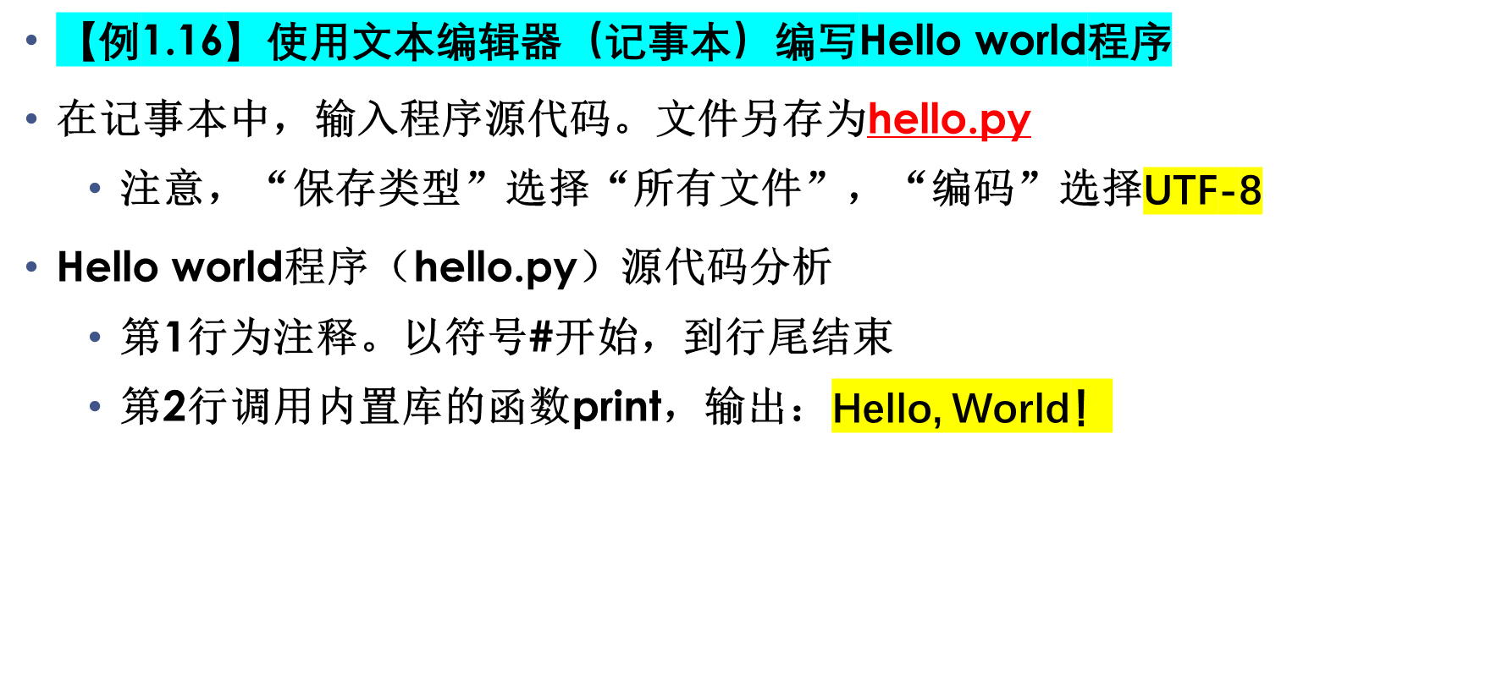
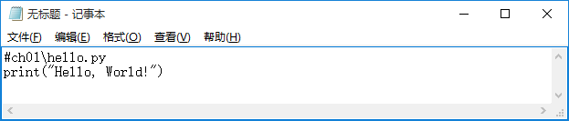
使用文本编辑器和命令行编写和执行Python源文件程序(2)

Slide 16
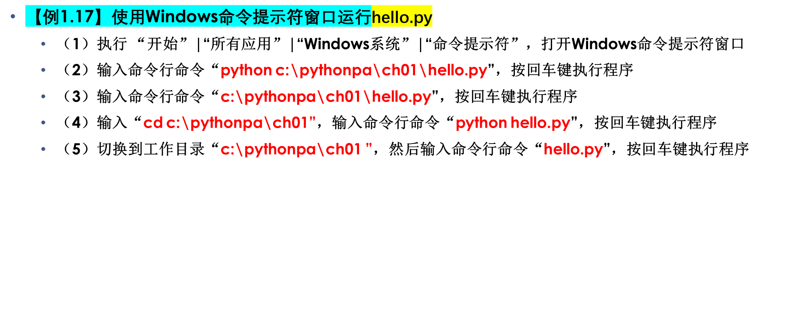
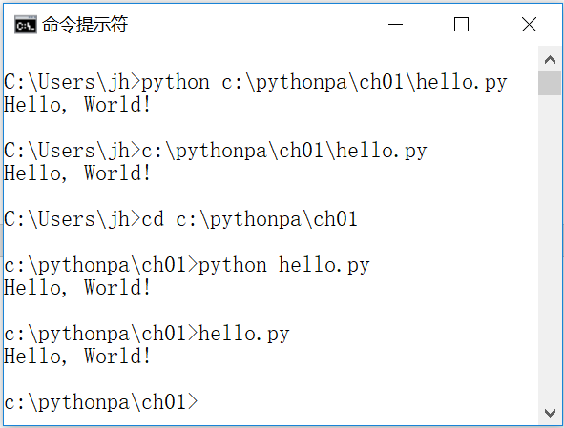
使用文本编辑器和命令行编写和执行

Slide 17
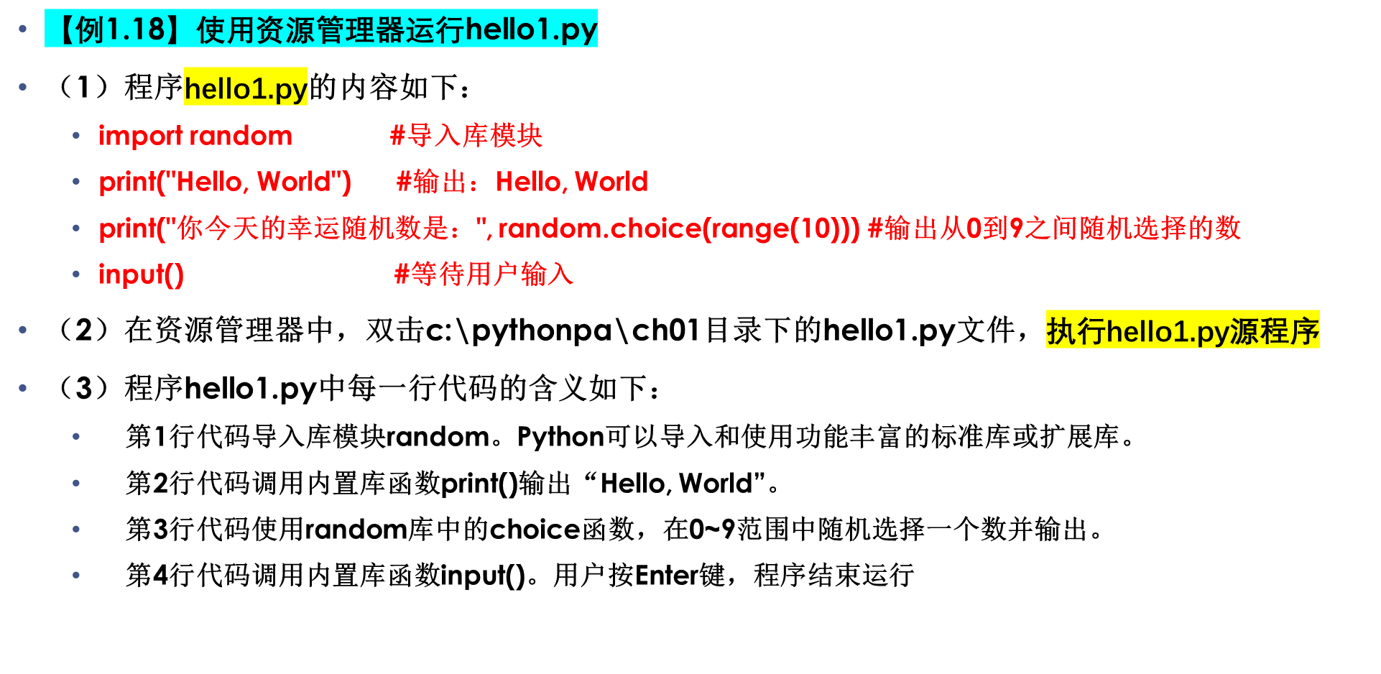
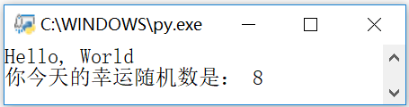
使用文本编辑器和命令行编写和执行

Slide 18
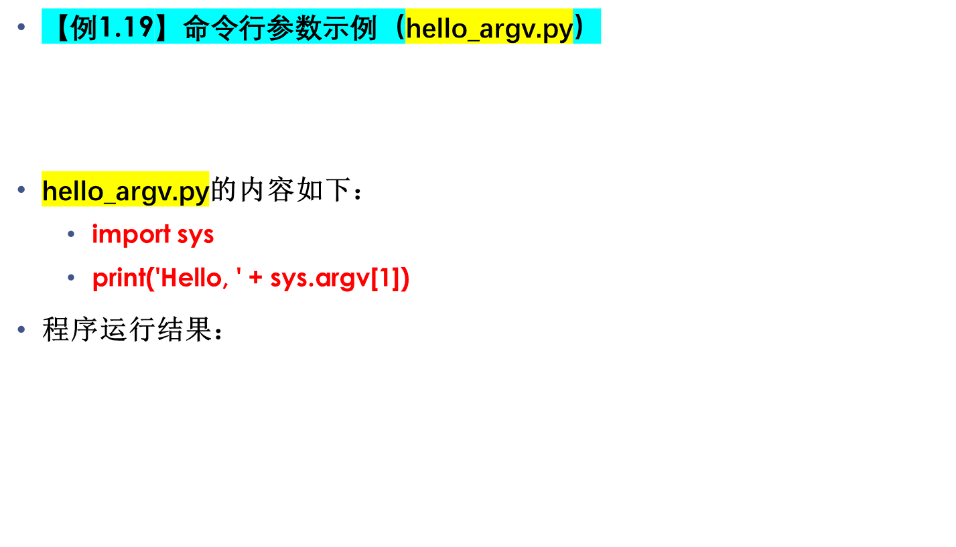

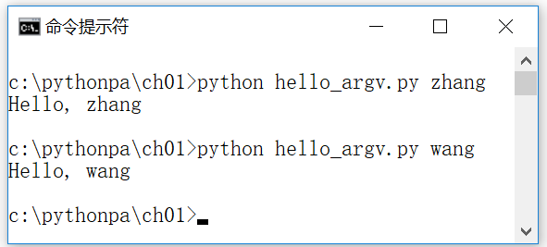
使用文本编辑器和命令行编写和执行

Slide 19
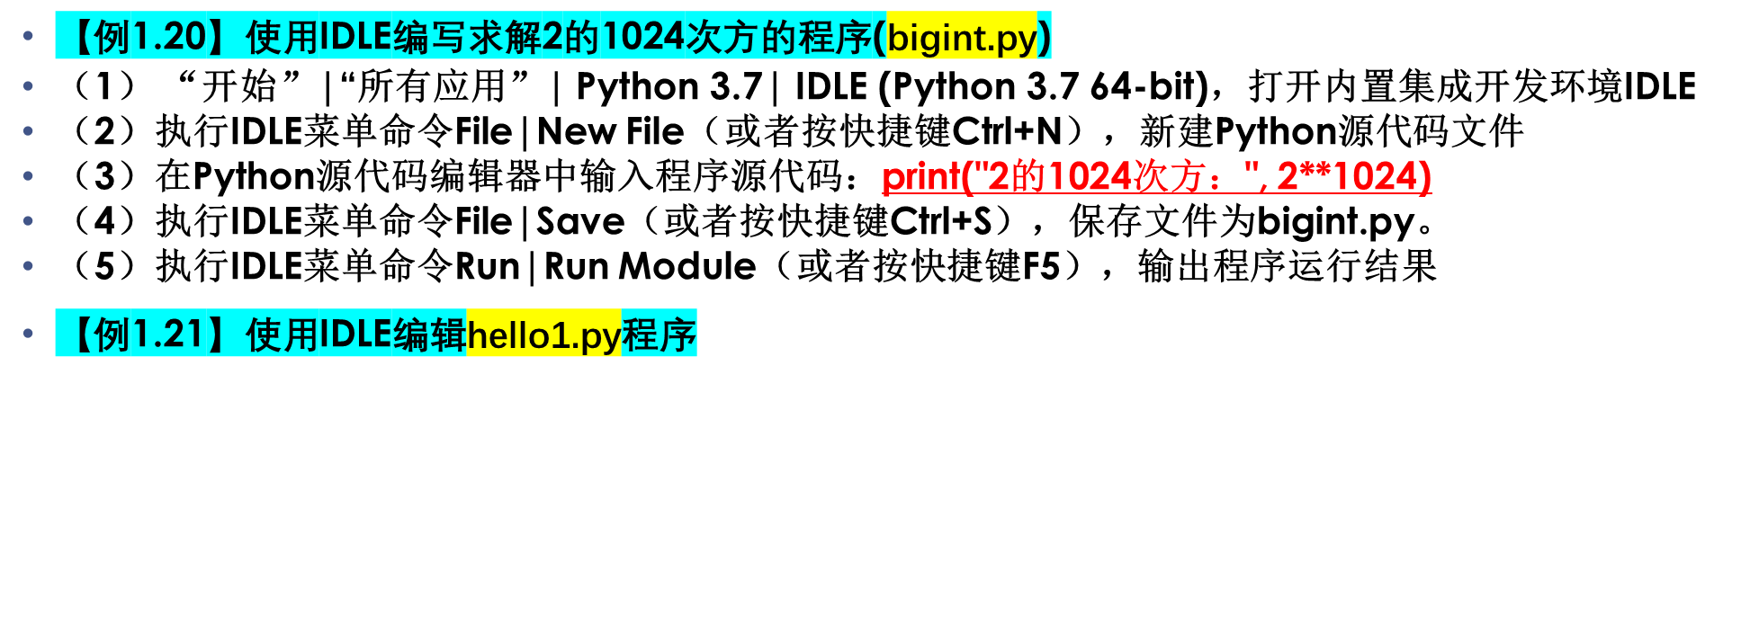
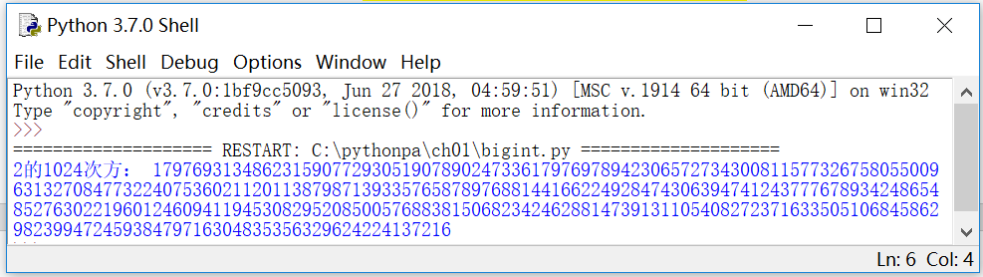

使用集成开发环境IDLE编写和执行Python源文件程序
  import random #导入库模块
  print("Good Luck!") #输出：Good Luck!
  print("你今天的幸运随机数是：", random.choice(range(10))) #输出从0到9之间随机选择的数
  input() #等待用户输入

Slide 20
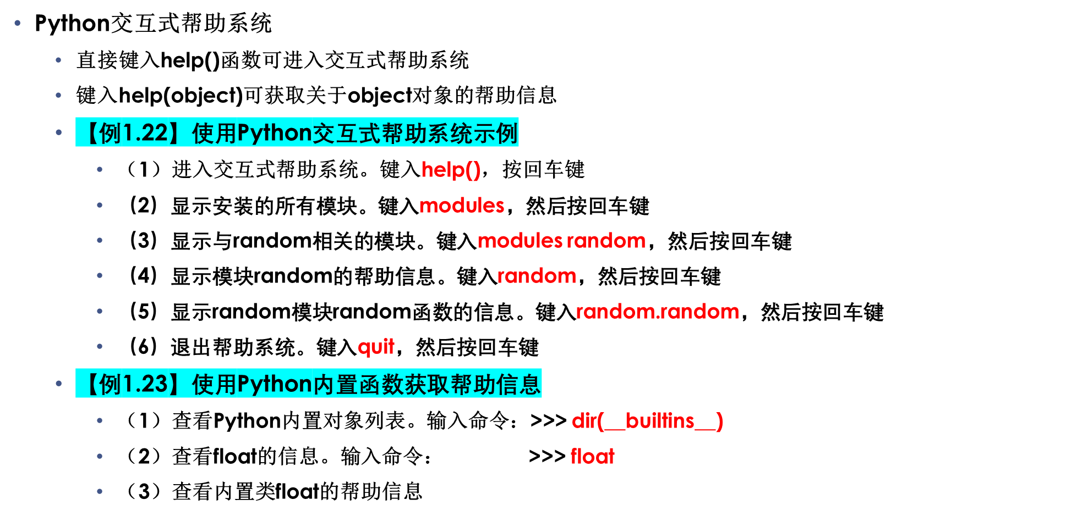
在线帮助和相关资源

Slide 21
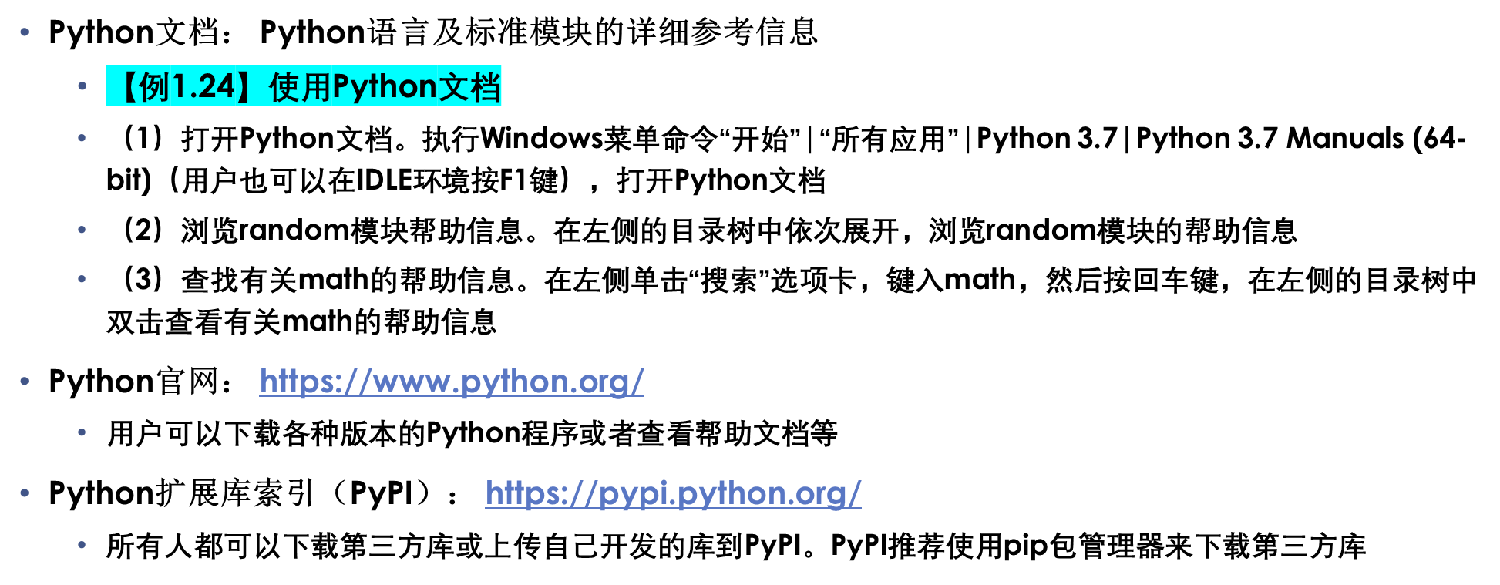
在线帮助和相关资源

Slide 22
实验和习题
上机实践
  完成课本实例1.1~实例1.24，熟悉Python编辑、开发和运行环境
复习题
  单选题
  填空题
  思考题

Slide 23
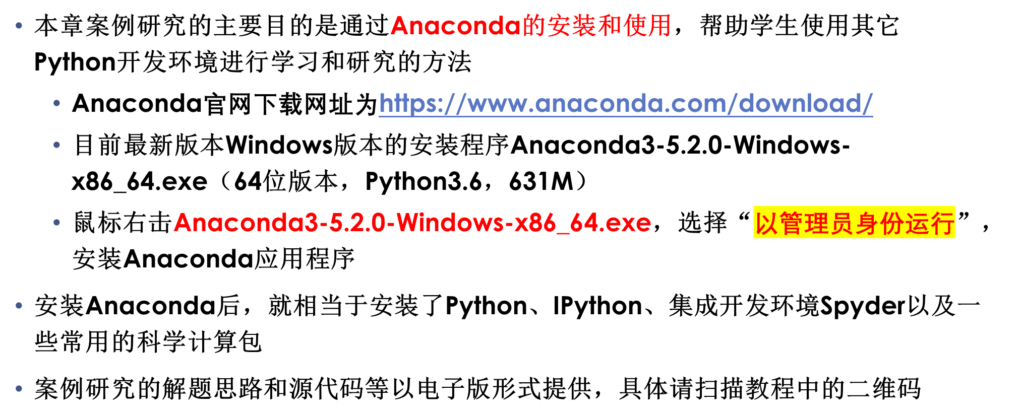
案例研究：安装和使用其它Python环境

Slide 24
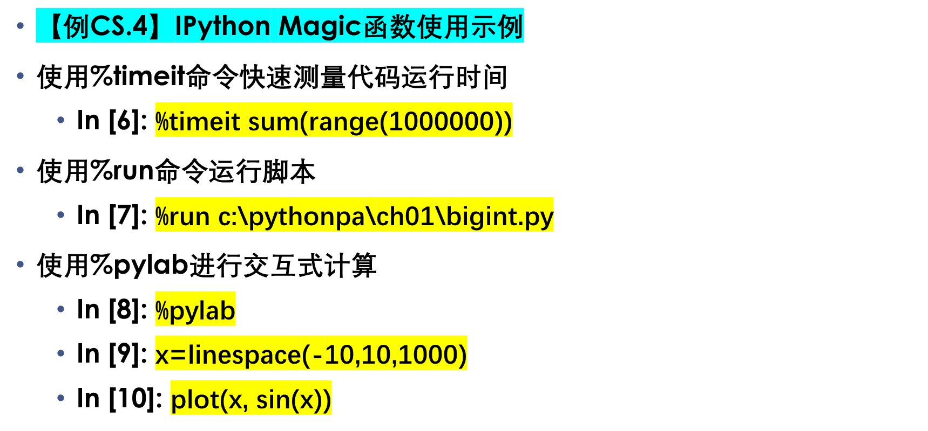
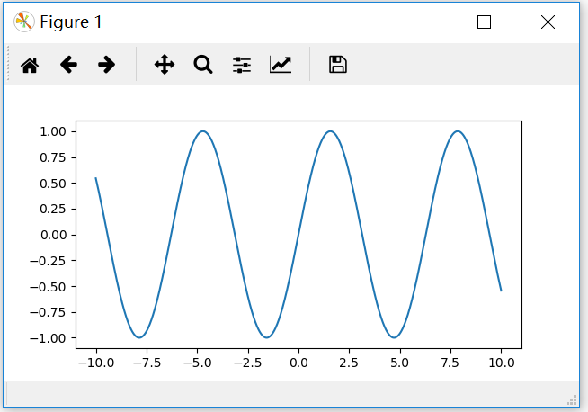
案例研究：使用IPython进行交互式科学计算
图CS-13 使用%pylab在控制台动态绘图结果

